Slide 2
IBS Inventarisatie Wet en regelgeving

Slide 3
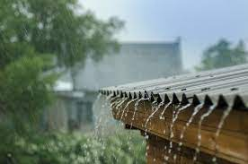
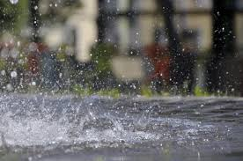
Onderdeel water
Naast grondwaterstand, neerslag en doorlatendheid van de bodem.
Op welke wijze wordt het regenwater afgevoerd of infiltreert het in de bodem.

Slide 4
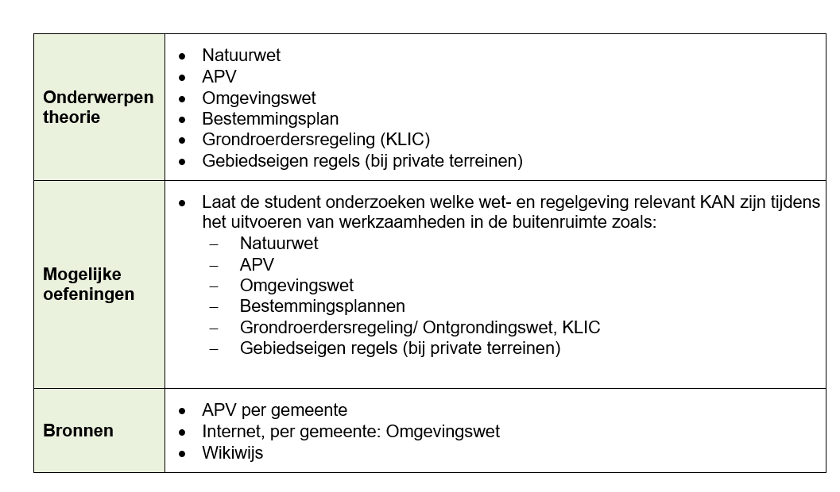
Wet en regelgeving

Slide 5
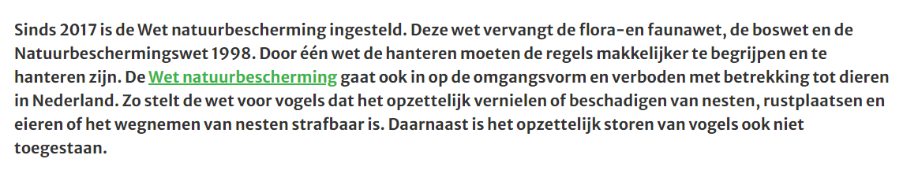
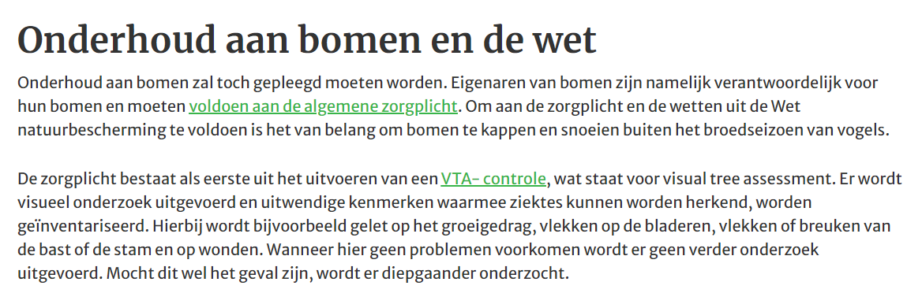
Natuurwet (vervanging voor)

Slide 6
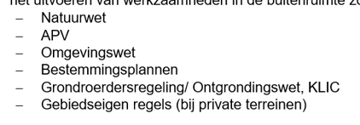
Wet en regelgeving
Ga in twee tallen een van de volgende onderdelen uitwerken.
Wat is er geregeld in deze regels
Wat staan deze regels voor
Voor wie zijn deze regels opgesteld
Wanneer kom ik in aanraking met deze regels
Wat is er geregeld in de regels
Wat kun jij vertellen over deze regels.

Slide 7
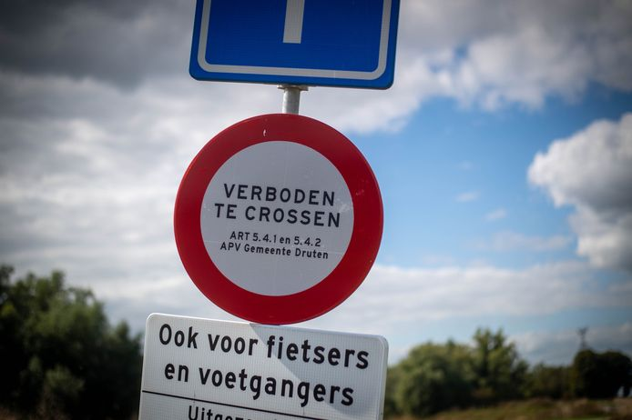
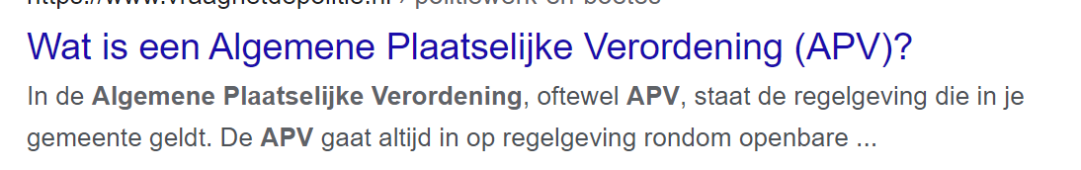
APV

Slide 8
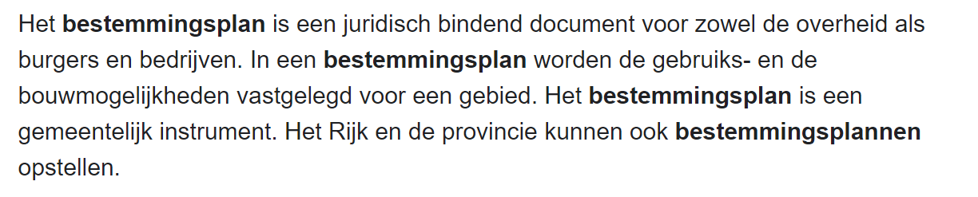
Bestemmingsplan

Slide 9
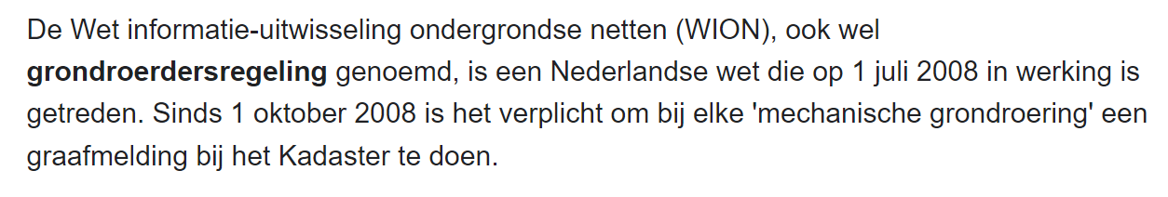
Grondroerdersregelingen
LiDO - Document met links (overheid.nl)

Slide 10
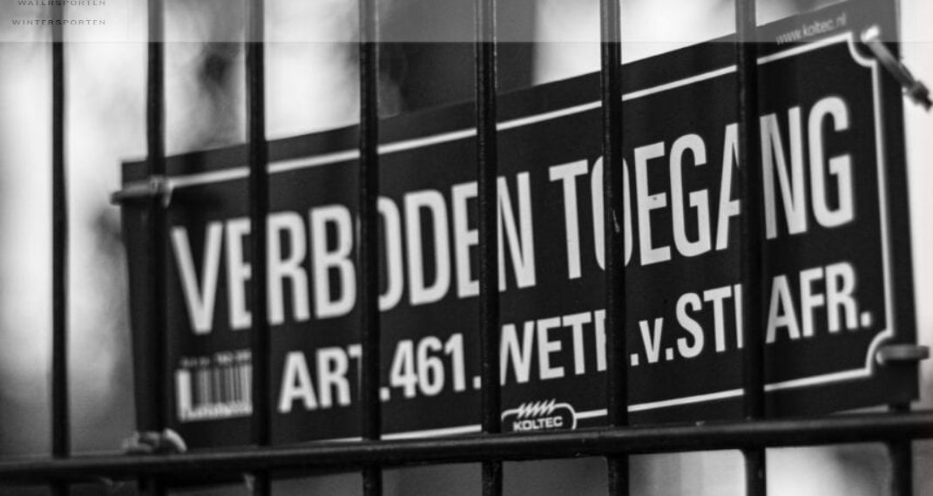
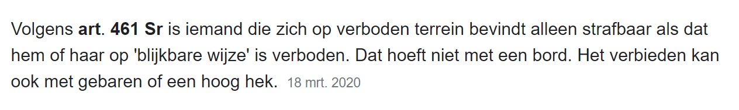
Gebiedseigen regels

Slide 11
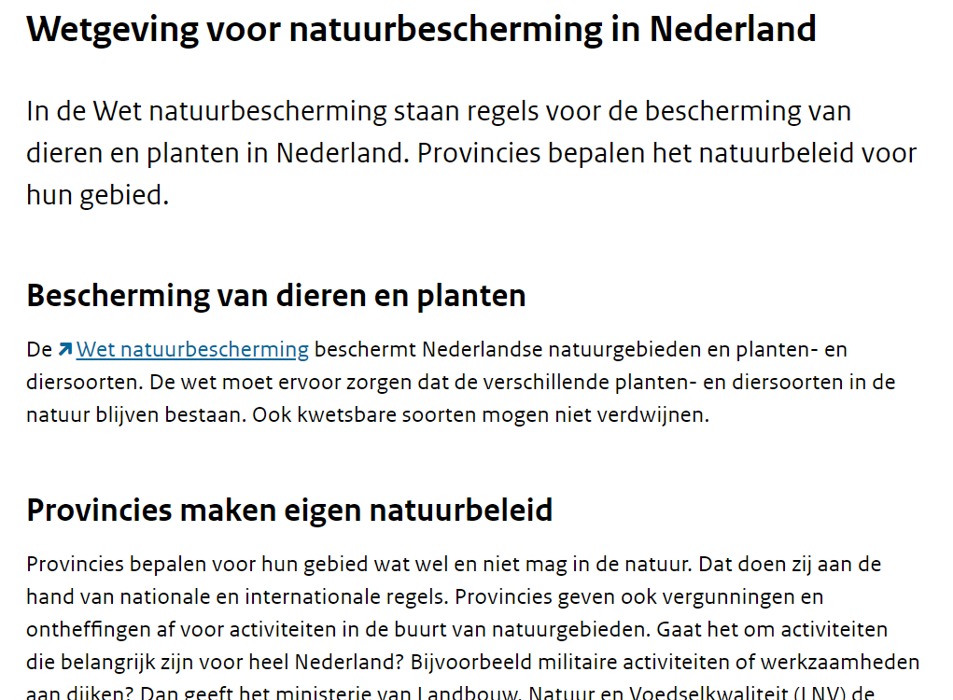
Natuurwetgeving
Voor Overheden, Gemeenten, Landschapsbeheerders, Grootgrondbezitters

Slide 12
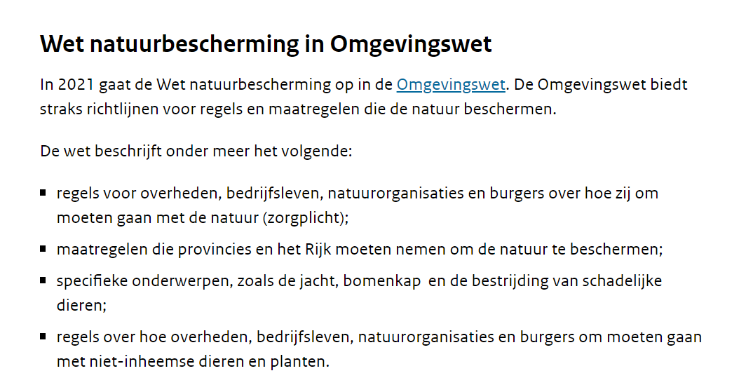
Natuurwetgeving

Slide 13
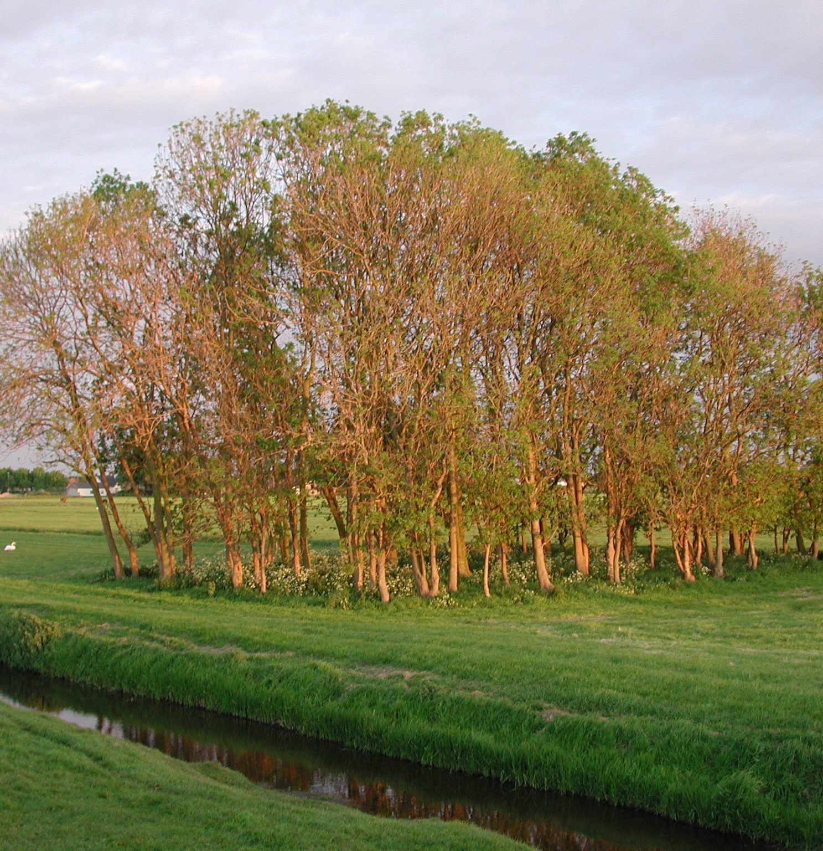
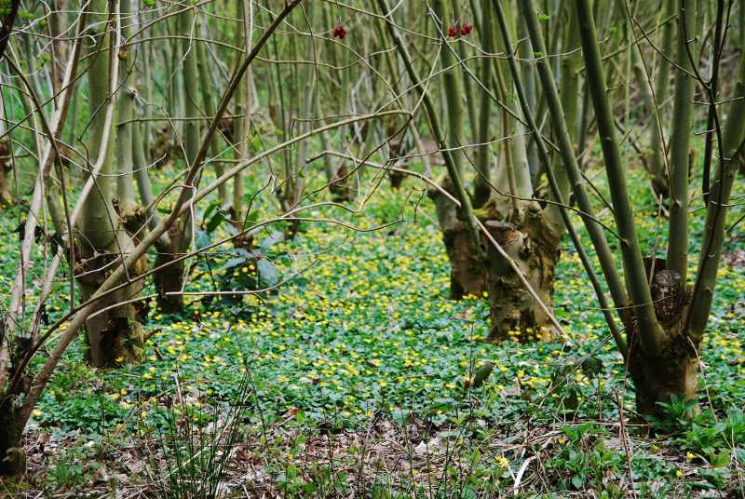
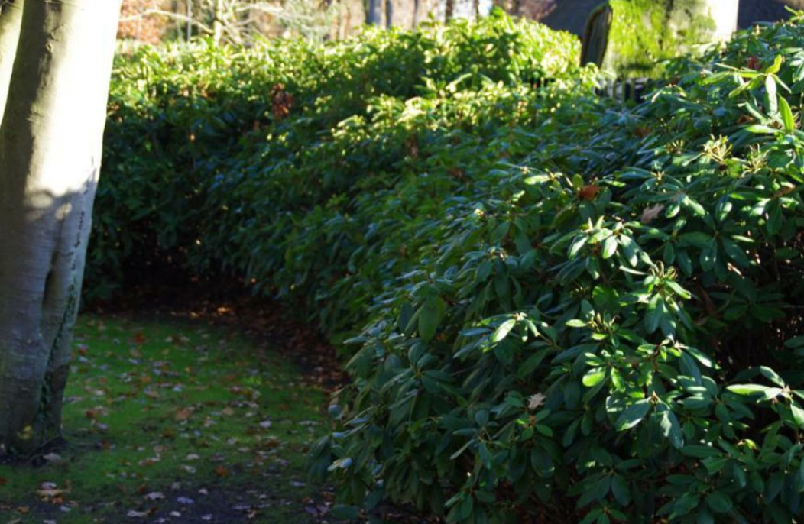
Welke termen ga jij gebruiken
In de inventarisatie van park Molenbeek ben je verschillende zaken tegen gekomen.
Rhododendron ‘Catawbiense Grandiflorum’ (Tuinrododendron)
Hoe noem je de wijze waarop deze Tuinrododendron staat?
Borderplant
Geriefhout
Solitair
Vulheester
Rhododendron 'Catawbiense Grandiflorum' - Tuinrododendron | De Tuinen van Appeltern

Slide 14
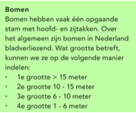
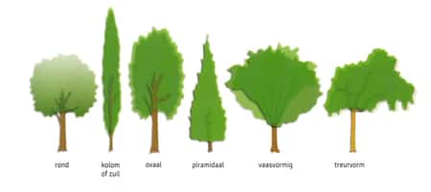
Verder met de termen en nu de bomen
Bomen kom je in verschillende vormen en grootte tegen.
In vaktermen gebruiken we verschillende groottes
1, 2,3,4,
Welke grootte ben jij tegen gekomen en welke vorm hadden deze bomen?

Slide 15
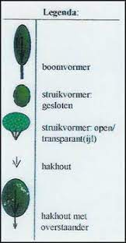
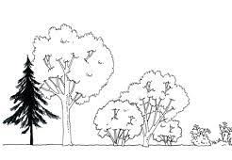
Weet jij het nog ??
Struikvormers
Bodembedekkers
Coniferen
Boomvormers

Slide 16
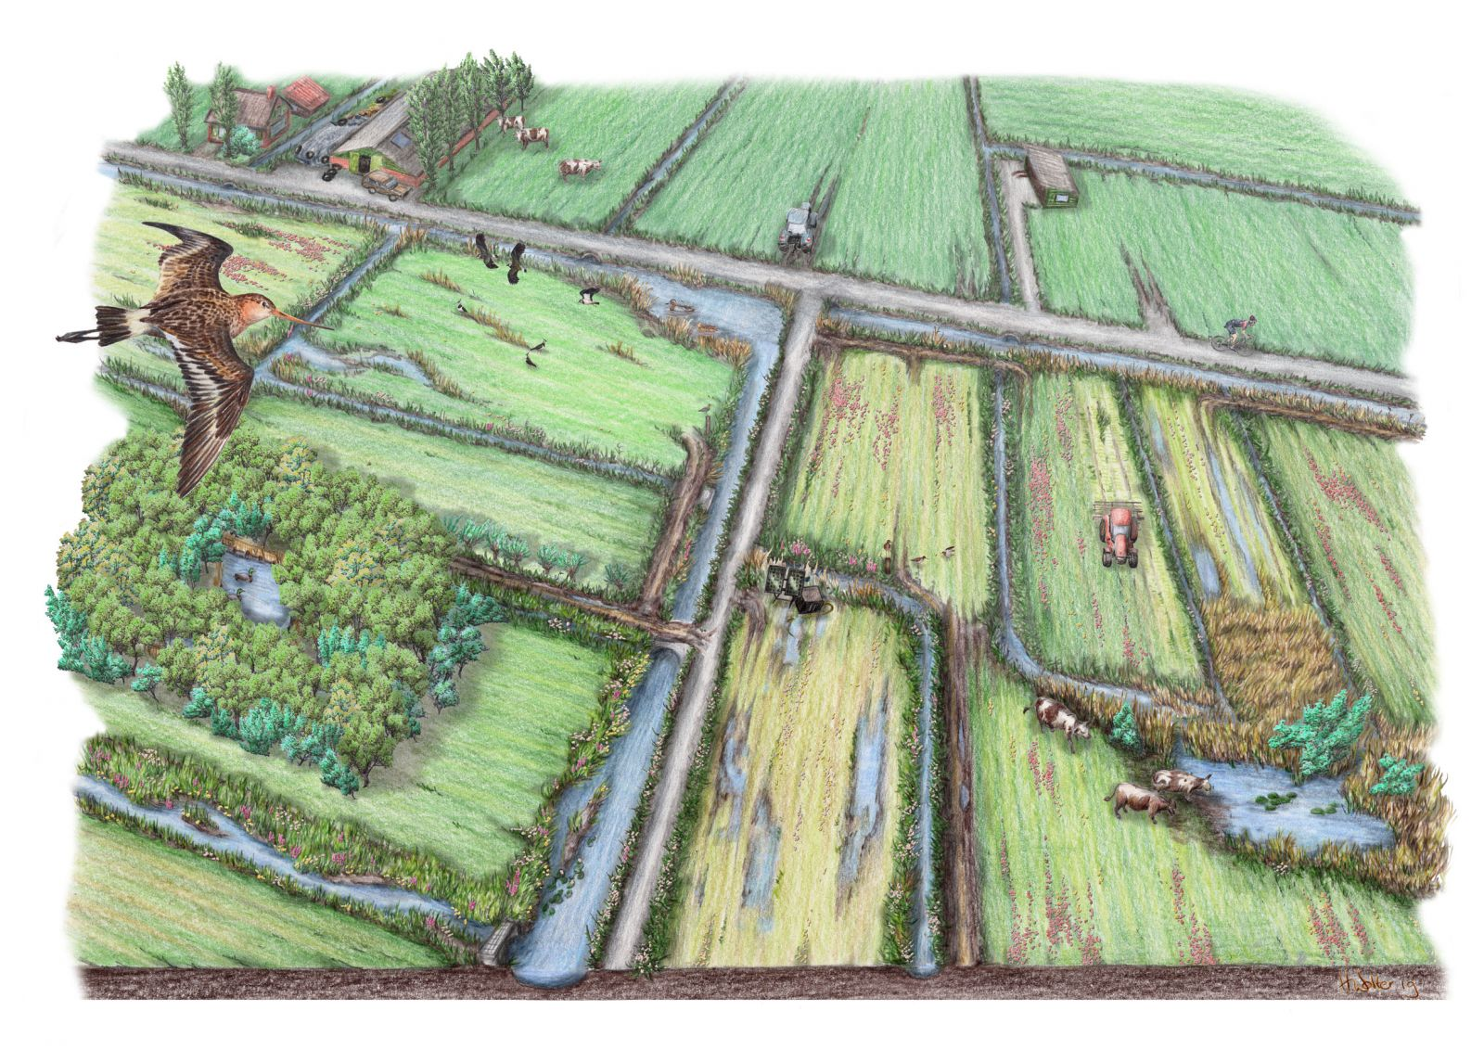
Landschappen
Definitie van natuurlandschap en Cultuurlandschap
Algemeen - Cultuurlandschap - Het Kennisnetwerk Ontwikkeling en Beheer Natuurkwaliteit (OBN) (natuurkennis.nl)

Slide 17
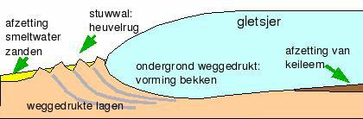
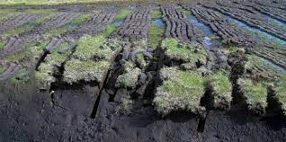
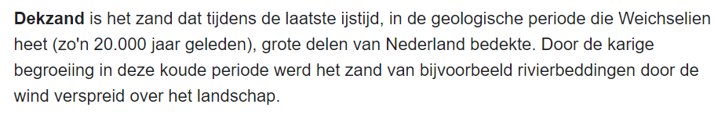
Kun jij antwoord geven op de volgende vragen?
Wat weet jij over stuwwallen
Hoe herken jij Veen en hoe is dit ontstaan?
Dekzand
NAP en Plaatselijk Pijl
Habitus en Habitat

Slide 18
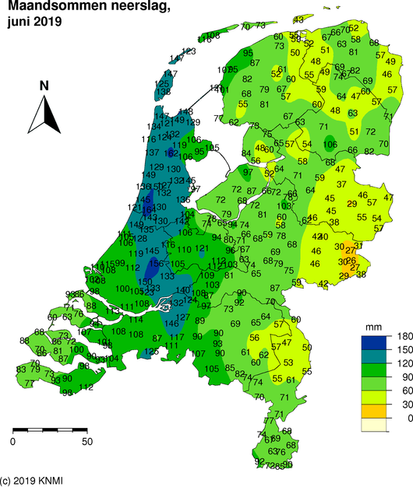
Kaartlezen
Neerslag
neerslagkaart nederland 2021 - Google Zoeken

Slide 19
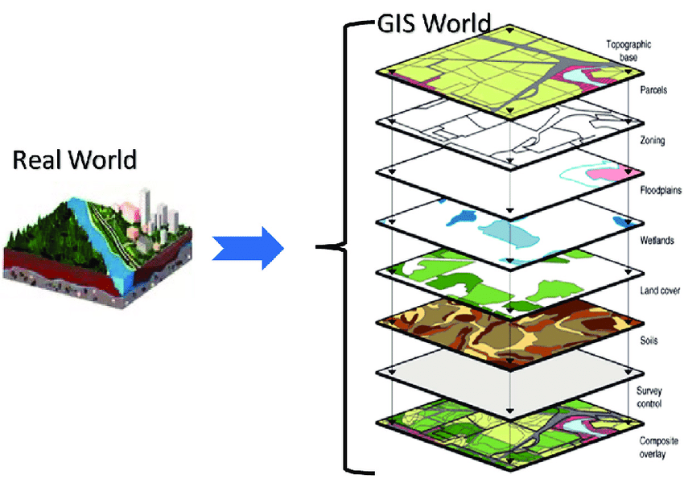
Waar staat GIS voor
Geografische informatiesysteem
Een geografisch informatiesysteem is een informatiesysteem waarmee gegevens of informatie over geografische objecten, zogeheten geo-informatie kan worden opgeslagen, beheerd, bewerkt, geanalyseerd, geïntegreerd en gepresenteerd. De plaats waar iets 'is' of 'gebeurt' is dus heel belangrijk.

Slide 20
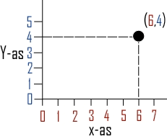
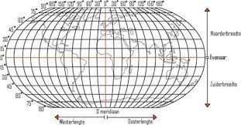
Op welke wijze werkt GPS?
X- en Y- Coördinaten

Slide 21
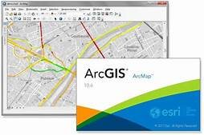
Gegevens verwerken voor inventarisatie
Doormiddel van GPS systemen te koppelen aan GIS kun je hele inventarisaties uitvoeren.
ArcGis is een systeem die we hier voor kunnen gebruiken.

